Slide 1

Deep Thinker (Logo)
Apresentação
Carlos Armindo Degasperi
Fernando Augusto Saldanha
João Wayner Silva Sousa
Lucas Theodoro
Matheus da Costa Rodrigues
Vinicius Nigra

Slide 2



Forma do Logotipo
Figura 1
Twitter Logo
Figura 2
Firefox Logo
Figura 3
Starbucks Logo
O formato circular de bolha azul realça o "mascote" da logo

Slide 3
Por quê
Deep Thinker?

Slide 4


Logotipo Final
*Fundo ilustrativo*

Slide 5
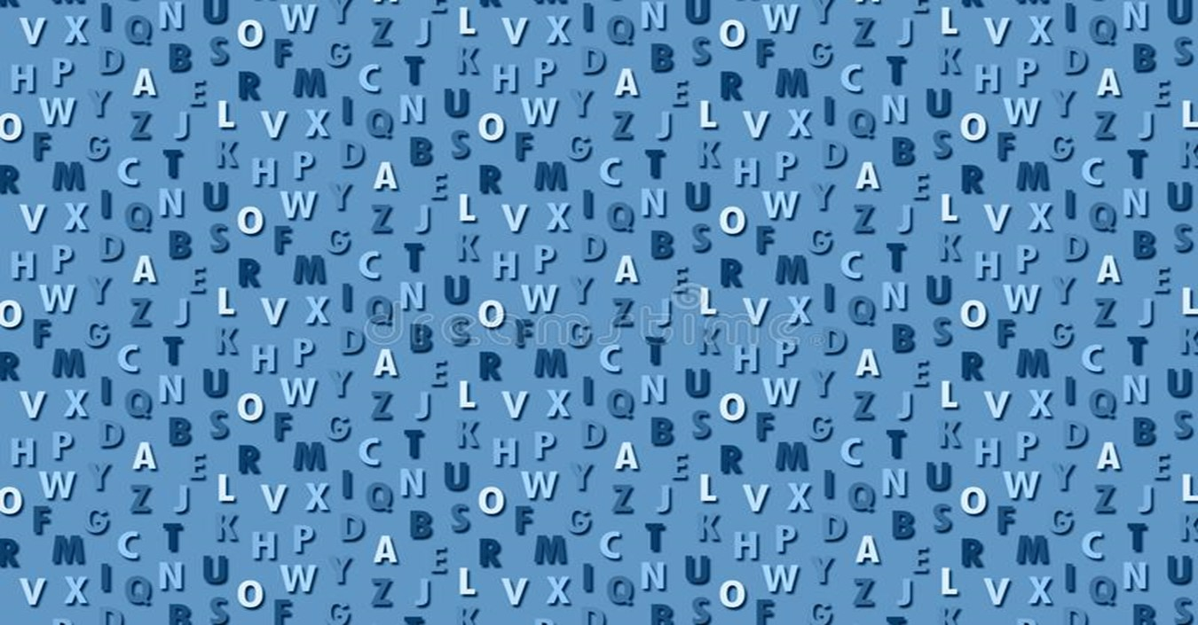

TIPOGRAFIA
"Segoe UI Black"
É leve, redonda e combina com o estilo da logo

Slide 6
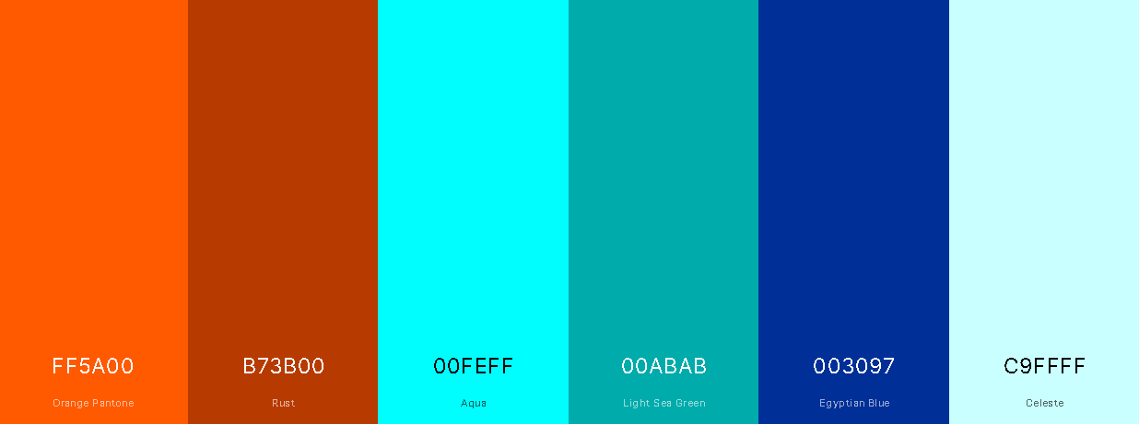
Por quê essas cores?

Slide 7

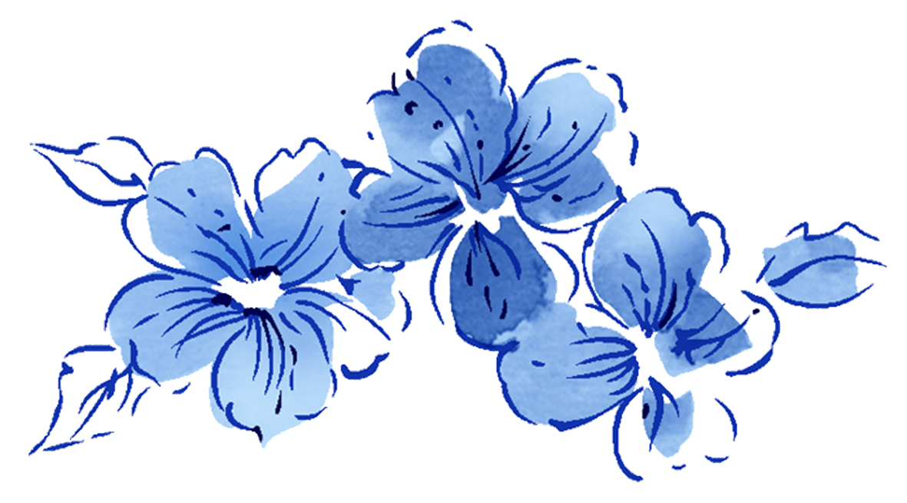
Azul
Simboliza criatividade, juventude e alegria.
A cor azul produz segurança, compreensão. Propicia saúde emocional e simboliza lealdade, confiança e tranquilidade.

Slide 8


Laranja
Laranja retrata ânimo, atrai consumidores e estimula a criatividade, é muito ativa, alegre e estimulante, com a vantagem de ser mais agradável aos olhos.
O visual da cor laranja reflete calor, excitação, entusiasmo, mudança, expansão e dinamismo.

